Slide 1



Brain Segmentation
Prisacariu Rares
Ungureanu Ioan

Slide 2


Titlu - Proiect
1. Context & Motivație
  Context:
  Segmentarea vaselor cerebrale (arterelor) din imagini MRA este o sarcină critică în neuroimagistică. Identificarea precisă a rețelei vasculare este esențială pentru diagnosticarea anevrismelor, a stenozei și pentru planificarea intervențiilor chirurgicale
    Motivație:
  Segmentarea manuală a vaselor este un proces laborios, consumator de timp și subiectiv. O soluție automată bazată pe Deep Learning ar reduce timpul de diagnosticare, ar crește precizia și ar oferi o vizualizare 3D clară pentru medici.
    Obiectivul proiectului:
  Dezvoltarea unui model de segmentare automată a arterelor cerebrale folosind o arhitectură U-Net 2D, capabil să genereze măști de segmentare precise din imagini RMN.
Prelucrarea Imaginilor - Proiect, 2026

Slide 3
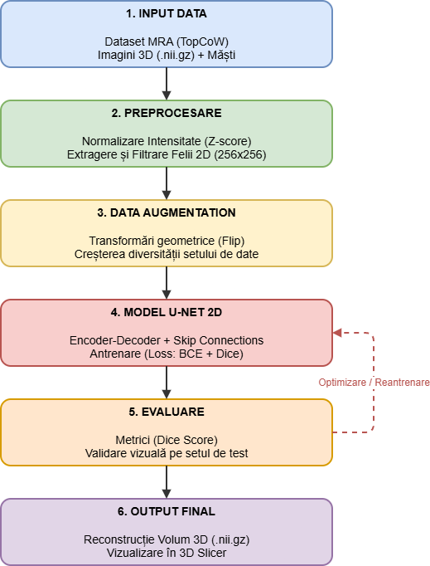
Titlu - Proiect
2. Arhitectura preliminară a soluției
  Schema arhitecturii:
Descrierea componentelor:
Preprocesare: Normalizare (Z-score), redimensionare la 256x256 și conversia volumelor 3D în felii 2D.
Data Augmentation: Oglindirea imaginilor pentru a crește diversitatea setului de date.
Model U-Net: Arhitectură Encoder-Decoder cu 4 niveluri de adâncime și Skip Connections pentru păstrarea detaliilor fine.
Evaluare: Calcularea metricilor de performanță (Dice Score) pe setul de validare.
Fluxul de date:
Date NIfTI -> Felii 2D -> U-Net -> Mască de probabilitate -> Prag (0.5) -> Mască binară -> Reconstrucție 3D
Prelucrarea Imaginilor - Proiect, 2026

Slide 4
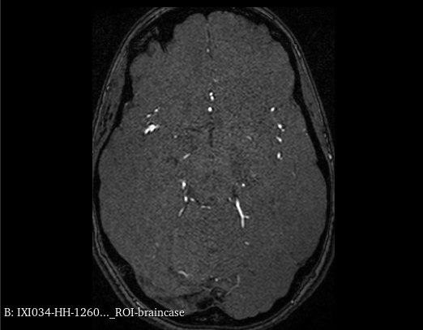
Titlu - Proiect
3. Evaluarea Preliminară a Soluției
Metodologia de evaluare:
  Împărțirea datelor: 80% Antrenare / 20% Validare.
  Funcția de Loss: Combinație între BCE Loss și Dice Loss (esențială pentru a combate dezechilibrul extrem de clase, vasele ocupând sub 2% din imagine).
  Metrici: Dice Coefficient (suprapunerea dintre predicție și adevărul de teren) și analiza vizuală.
  Setul de date:
  Am folosit un subset de 20 de pacienți din dataset-ul public TopCoW (format NIfTI), oferind imagini MRA și măști adnotate de experți. Am extras peste 1.800 de felii 2D pentru antrenare și validare
  Exemple de cazuri de test:
Prelucrarea Imaginilor - Proiect, 2026

Slide 5
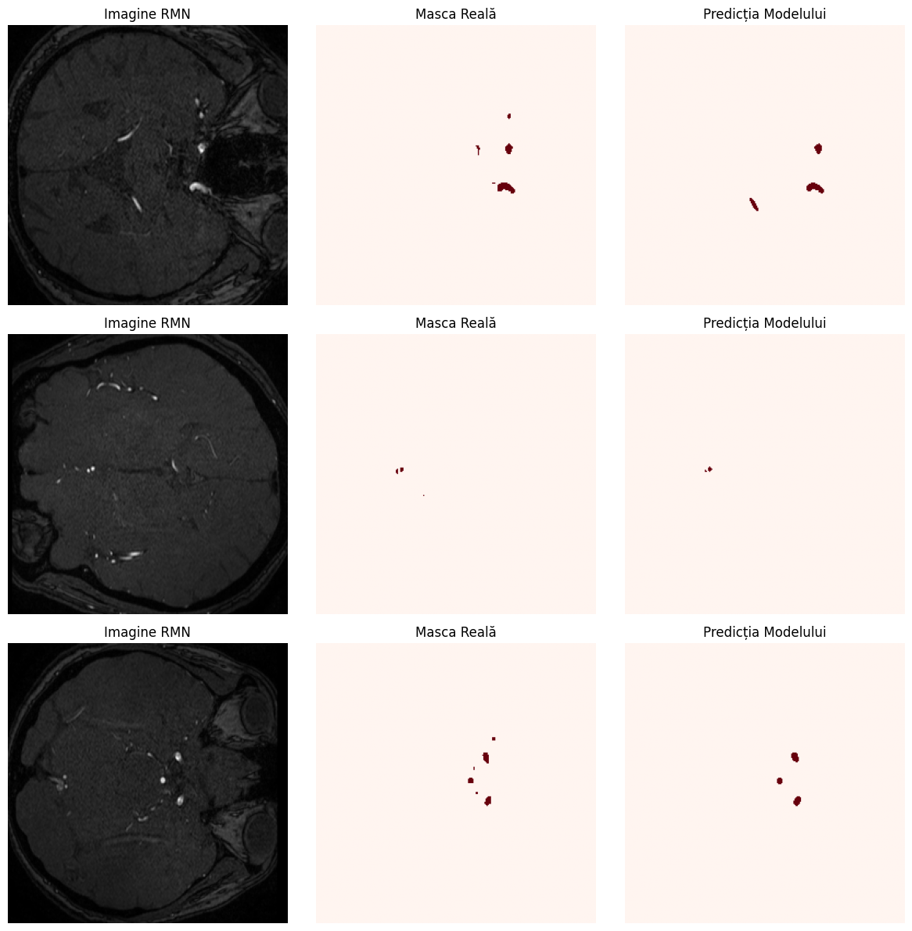
Titlu - Proiect
4. Rezultate Preliminare
  Rezultate obținute:
  Modelul a reușit să învețe structurile vasculare majore.
  Scorul Dice obținut pe setul de validare: 0.83
  Timp de antrenare: ~1 minut/epocă pe GPU Tesla T4.
  Vizualizări:
Prelucrarea Imaginilor - Proiect, 2026

Slide 6
Titlu - Proiect
4. Rezultate Preliminare
  Interpretarea rezultatelor:
  Rezultatele sunt promițătoare pentru un prototip antrenat doar 5 epoci. Modelul identifică corect vasele groase, dar încă ratează ramificațiile foarte subțiri (din cauza numărului redus de date și a epocilor de antrenare).
Prelucrarea Imaginilor - Proiect, 2026

Slide 7
Titlu - Proiect
5. Concluzii Preliminare
  Rezumatul progresului:
  Am implementat cu succes pipeline-ul complet (de la citirea NIfTI la reconstrucția 3D).
  Am proiectat si antrenat o rețea U-Net 2D de la zero în PyTorch.
  Am depășit problema dezechilibrului extrem de clase (vasele ocupă sub 2% din imagine) prin implementarea unei funcții de Loss combinate (BCE + Dice Loss).
Limitările soluției actuale
  Modelul este antrenat pe un set redus de date (20 pacienți), ceea ce limitează capacitatea de generalizare.
  Antrenarea este limitată la 5 epoci (resurse GPU).
  Ratează vasele cu diametrul foarte mic.
Potențiale îmbunătățiri:
  Creșterea numărului de pacienți și epoci.
  Trecerea la o arhitectură 3D pentru a captura mai bine contextul spațial.
  Implementarea unor tehnici avansate de augmentare (ex: deformări elastice)
Prelucrarea Imaginilor - Proiect, 2026

Slide 8
Titlu - Proiect
6. Direcții Viitoare
Pași următori:
Antrenarea modelului pe întregul set de date (100+ pacienți).
Optimizarea hiperparametrilor (learning rate, batch size).
Evaluarea modelului pe un alt set de test pentru a demonstra că acesta generalizează pe imagini provenite de la alte aparate RMN.
Plan de implementare:
  Vom rula antrenarea pe perioade mai lungi (20-30 epoci) și vom compara rezultatele cu metrice precum Hausdorff Distance.
  Obiectivele finale:
  Mentinerea unui scor Dice > 0.80 pe setul de validare și prezentarea unui poster care să demonstreze utilitatea clinică a modelului.
Prelucrarea Imaginilor - Proiect, 2026

